Slide 1
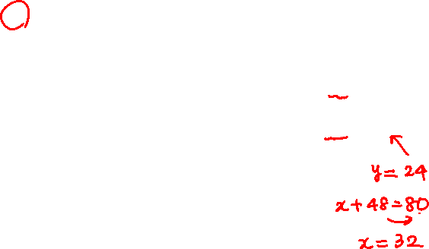
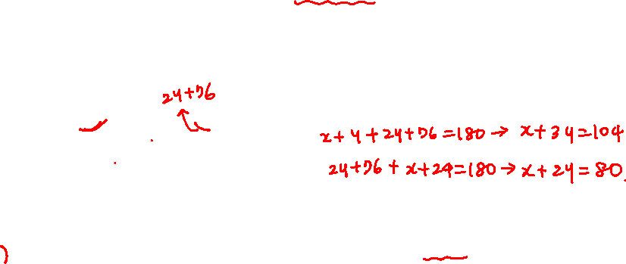
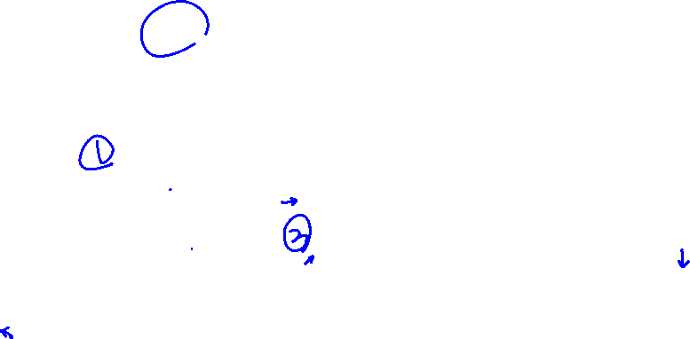
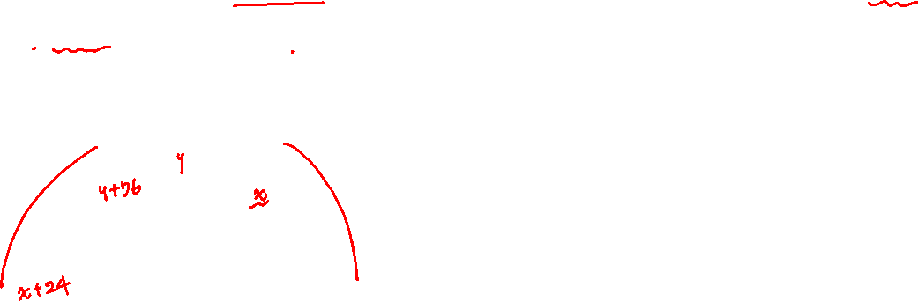
等腰梯形、平行線截角性質
如圖，四邊形 ABCD 是等腰梯形，AD // BC，E 點在 CD 上。若圖中 ∠B 的度數比 ∠1 多 24º，∠3 的度數比 ∠2 多 76º，則 ∠1 的度數為何?
(A) 24 (B) 26 (C) 30 (D) 32 【110 特招(海大附中)】
等腰梯形底角相等
A
D
3
2
1
E
平行線截角性質
(同側內角互補)
B
C
A
D
學生練習
2
3
如圖，等腰梯形 ABCD 中，AD // BC，E 點在 BC 上，若圖中 ∠1 的度數比 ∠C 多 62º，
∠3 的度數比 ∠2 少 24º，則 ∠2 的度數為何?
(A) 64 (B) 66 (C) 72 (D) 74
1
B
C
解答： (B)
E
Notes:
[讀題]
來看 110 年特招考題，如圖，四邊形 ABCD 是等腰梯形，AD // BC
代表 AD 和 BC 分別是上、下底，而且，等腰， AB = CD，標示一下
E 點在 CD 上，E 點在這邊，
若圖中角 B 的度數比角 1 多 24 度。
角 1 在這裡，而角 B 比它多 24 度，
方便起見，
用 x 表示角 1 的度數，那麼角 B 就可以用 x + 24 度表示。
回到題目中，
角 3 比角 2 多 76 度。
一樣，用 y 表示角 2 的度數，那麼角 3 可以用 y + 76 表示。
繼續看題目，則角 1 的度數為何?
也就是要我們求 x 。
[建立方程式]
假設了 x、y，就是要利用條件建立方程式來求解，
來看有什麼條件，
首先，這是等腰梯形，聯想到底角相等<動>，
角 D 等於 角 2 和角 3 相加，等於 2y + 76
那麼，就可以利用三角形<動>內角和來列方程式
也就是 x + y + 2y + 76 會等於 180 度
整理一下得到 x + 3y = 104
還需要一個方程式，
還有平行的條件，這整個角 A 和角 B 是同側內角<動>，會互補，
也就是 整個角 A 2y + 76 加上角 B x + 24 等於 180，
一樣的，整理出來就會看到 x + 2y = 80
[解聯立方程式]
看到這兩個式子，可以相減先消掉 x，
會得到 y = 24，再帶回去，就能求得 x = 80 – 48 = 32，答案就是 D。
[重點整理]
這一題並不難，解題關鍵只有兩個，我們來快速的回憶一下<動>
一開始看到給了角度的關係，使用未知數先將它們的關係寫出來，
有助於具體的思考。
要解 x、y，就是要利用條件建立方程式來求解，
因為是等腰梯形，馬上聯想底角相等(1)，也就是 角 D 等於整個大的角 A，
就可以用三角形內角和 180 度建立起這個方程式。
接著看到平行，角 A 和角 B 形成了同側內角，會互補(2)，就建立了另一個方程式。
後續就只是簡單的解聯立就得到 x 了。
學生練習是類似題，請同學自行練習囉~

